Slide 1
Slik skaper vi endring

Slide 2
Logiske kjeder

Slide 3
Hva er logiske kjeder?
“Logiske kjeder er hypoteser som sier noe om sammenhengen mellom tiltak og mål. Det skal være en logisk sammenheng mellom de aktivitetene vi gjør i et tiltak, og målet vi har satt oss” - Tiltak som virker
Utvikle og definere nye tiltak
Vurdere tiltak som allerede eksisterer
Utgangspunkt for å måle effekten av tiltak

Slide 4
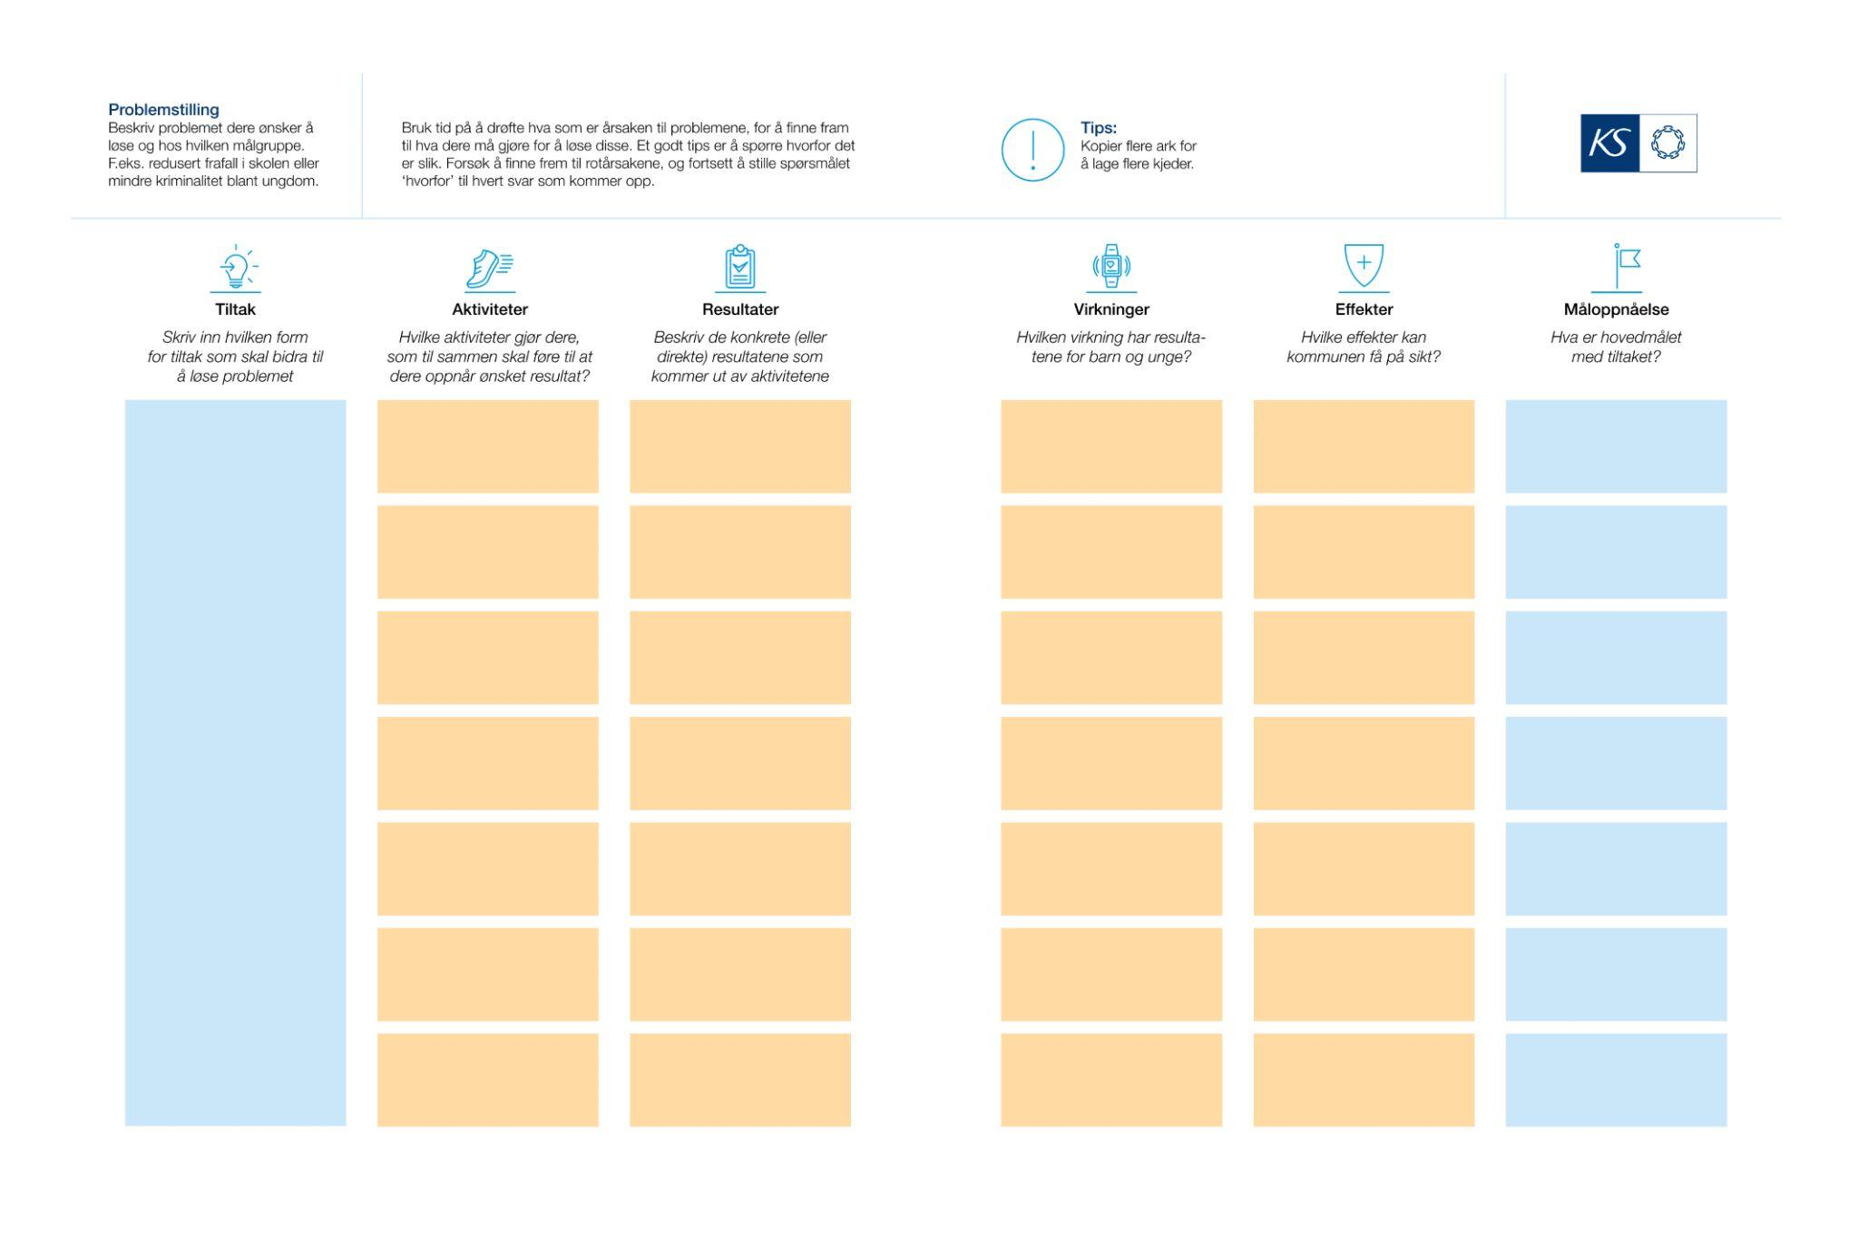
Det vi ønsker å få til
Det vi skal gjøre

Slide 5
Hva er målet?

Slide 6
Vi begynner med målene
Det vi ønsker å få til

Slide 7
Eksempler på hovedmål og delmål
Hovedmål
Delmål/Effekt
Flere innbyggere er uavhengige av kommunal oppfølging
Flere elever fullfører videregående opplæring
“Leve hele livet” - Alle eldre skal få bedre hjelp og støtte til å mestre livet.
Beboere på sykehjemmene våre skal ha høy livskvalitet

Slide 8
Eksempler på hovedmål og delmål
Hovedmål
Delmål/Effekt
Flere barn og unge og deres familier får tiltak tidligere, uten ventetid
Barn og unge og deres familier skal få rett hjelp til rett tid
Flere barn og unge og deres familier opplever stabile støttetiltak fra start til slutt
Færre feilhenvisninger

Slide 9
Øvelse
20 minutter
Diskuter og bli enige om mål for prosjektet
Hva ønsker dere å få til for kommunen og målgruppen?
Hva er målet?

Slide 10
Hvordan skaper vi effektene?

Slide 11
Hva er hva i en logisk kjede?
Aktiviteter
Resultater
Virkninger
Effekter
Ulike aktiviteter eller delaktiviteter som gjøres av kommunen eller andre
Utfall av aktivitetene.
Ofte ting som kan telles og bidrar til virkningene.
Konsekvensene av et tiltak på lengre sikt.
Brukerevaluering ofte en relevant kilde.
Forventede langsiktig konsekvenser som vil gagne hele kommunen eller samfunnet
Samtaler med personlig mentor
Færre fraværsdager
Økt mestrings-
følelse hos eleven
Flere fullfører videregående

Slide 12
Vi jobber oss bakover fra målet!
Hvilke aktiviteter må gjøres for å skape resultatene?
Hvilke resultater må vi se for å skape virkningene?
Hvilke virkninger må skje for å skape effekten?

Slide 13
Øvelse
40 minutter
Fyll inn hovedmål og delmål/effekter i den logiske kjeden
Jobb dere bakover i figuren ved å stille dere spørsmålene knyttet til virkning, resultat og aktivitet
Ikke vær for kritisk! Få tankene ned på papiret - rydd opp og strukturer senere!
Lag en logiske kjede

Slide 14
Øvelse
15 minutter
Se på den logiske kjeden dere har laget og se om dere finner svake punkt:
Finnes det viktige resultater som ikke skapes fordi det mangler en aktivitet?
Finnes det resultater som må forsterkes ved å legge til nye aktiviteter eller tilpasse eksisterende aktiviteter?
Finne svake punkt i kjeden
Notes:
Hvis tid

